Slide 1
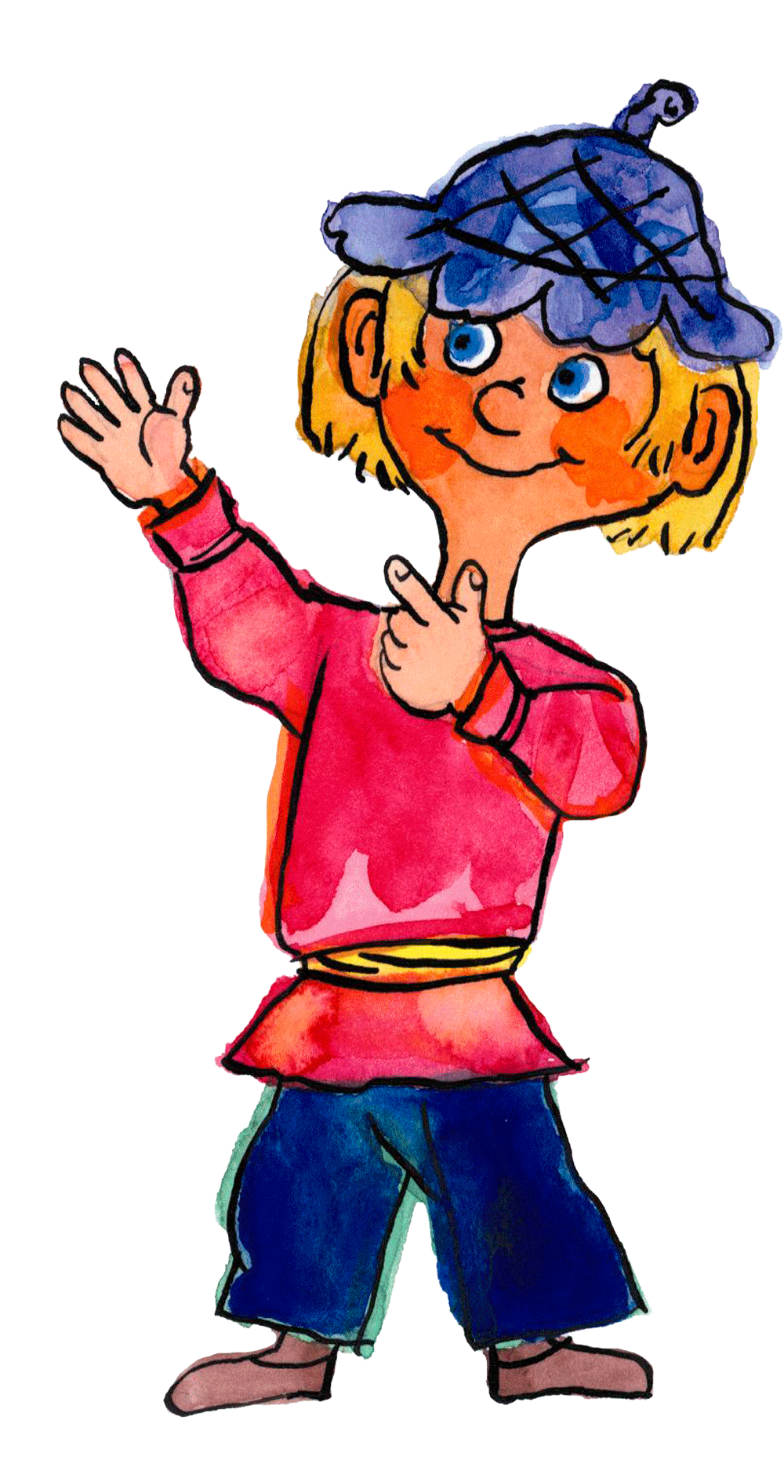

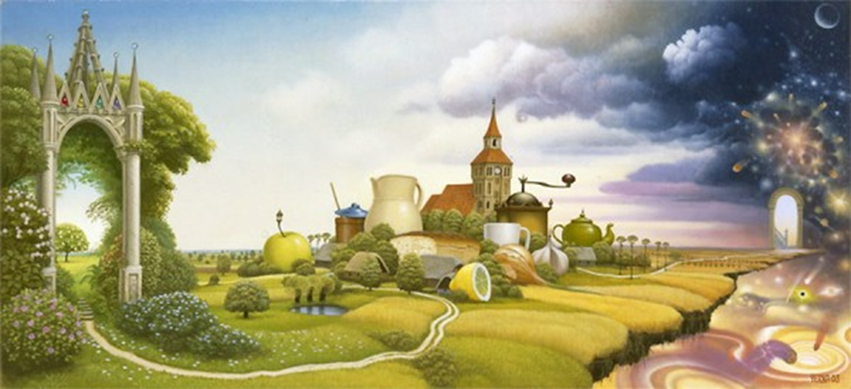
Проект «Путешествие Сибирячка-Здоровячка»
Рук. проекта: Ольховская Наталья Алексеевна
Кураторы направлений: Курдюкова Юлия Владимировна
Болотина Ольга Ивановна
Томилова Людмила Николаевна
МБОУ СОШ №64, город Новосибирск

Slide 2
«Результаты медицинского осмотра»
класс | 2015-2016 уч. год |  |  | 2016-2017уч. год
 | Мед.группа здоровья для занятий физкультурой |  |  | Мед.группа здоровья для занятий физкультурой
 | основная | подгот. | ЛФК | основная | подгот. | ЛФК
1 | 97 | 14 | 2 | 101 | 30 | 2
2 | 95 | 16 | 3 | 107 | 14 | 1
3 | 86 | 10 | 4 | 97 | 5 | 4
4 | 64 | 9 | 5 | 97 | 9 | 5
5 | 83 | 13 | 4 | 97 | 10 | 4
6 | 67 | 24 | 2 | 79 | 15 | 2
7 | 79 | 14 | 4 | 95 | 18 | 4
8 | 47 | 21 | 4 | 68 | 14 | 2
9 | 39 | 10 | 4 | 63 | 23 | 4
10 | 31 | 9 | 2 | 25 | 8 | 2
11 | 36 | 9 | 2 | 24 | 7 | 2
 | 772 | 149 | 36 | 860 | 153 | 28

Slide 4
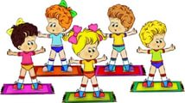
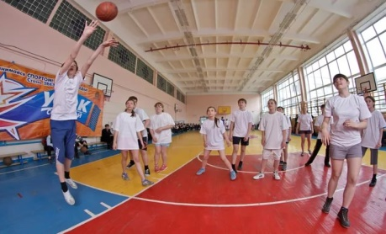
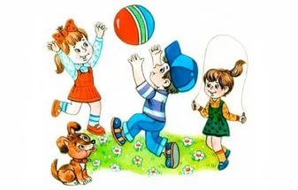
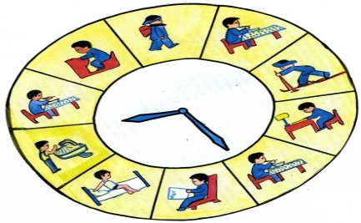
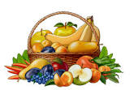
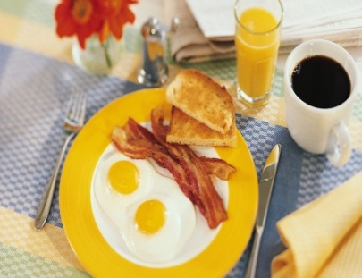
Результаты анкетирования
Делают зарядку | без желания посещают уроки физкультуры | Играют в подвижные игры с друзьями во внеурочное время | Завтракают дома | Соблюдают режим дня | Ежедневно кушают овощи и фркуты
50 % | 20% | 82% | 52% | 48% | 15%
 |  |  | Бутерброд-47%
 |  |  | Каша -36%

Slide 5

Результаты анкетирования
В рационе питания большинства школьников не хватает овощей, фруктов.
Нарушения режима питания – примерно у 29 % школьников
Рост заболевание ЖКТ, распространенности избыточного веса примерно у 10% школьников.
! 9 % младших школьников не любят овощи
! 13% - не любят молочные продукты
! 25% не знают – сколько раз в день нужно есть

Slide 6

Волонтеры, партнеры
Проект «Путешествие Сибирячка-Здоровячка» в рамках благотворительной программы «Будь здоров!»
Педагогический коллектив
Учащиеся школы
Родители

Slide 7

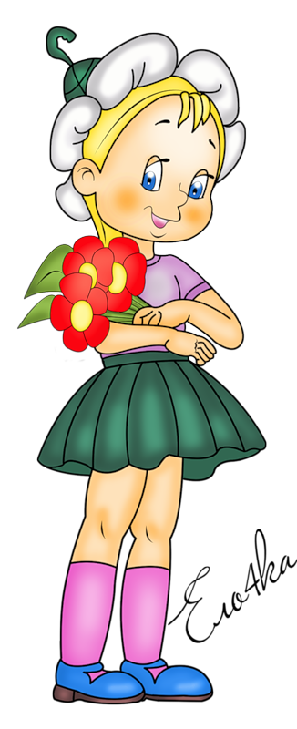
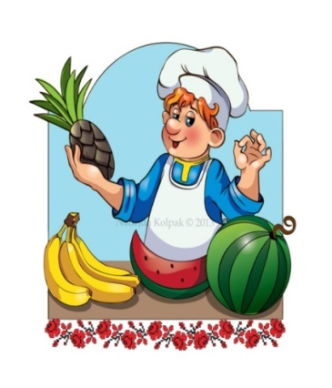
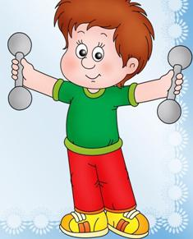
Основные направления проекта
«Путешествие в страну Витаминию» (получение знаний о здоровом питании с акцентом на завтрак)
«Путешествие в страну Вкусных и полезных блюд» (самостоятельное приготовление полезного блюда детьми индивидуально, с помощью родителей, в малых и больших группах).
«Зеленое путешествие» (выращивание салатов, зелени в здании школы).
«Путешествие в Спортландию» (создание условий для увеличения физической активности школьников на переменах и после уроков)

Slide 8
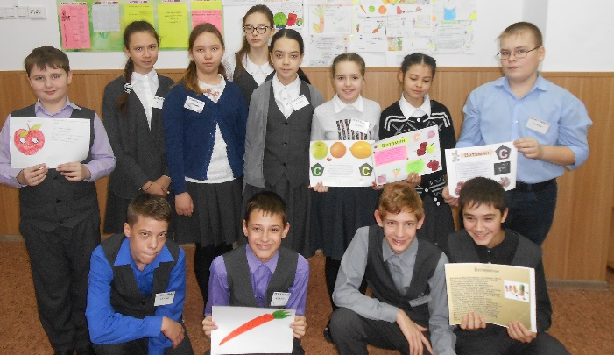
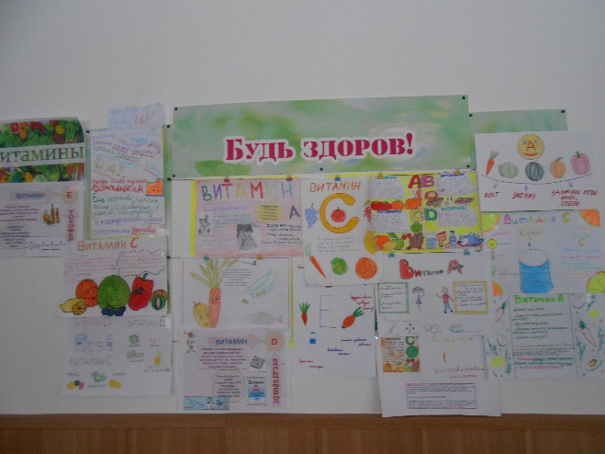
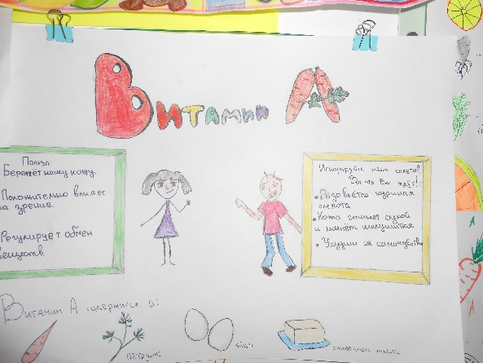
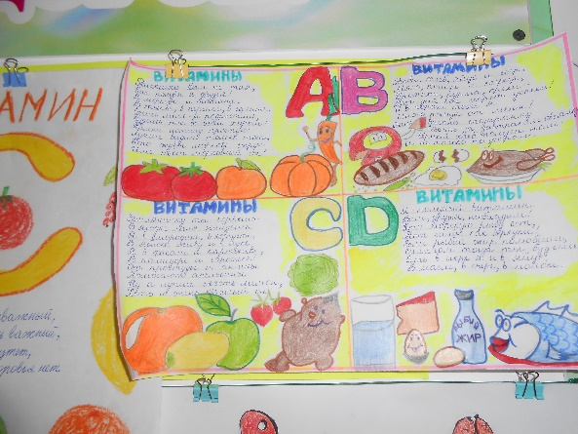
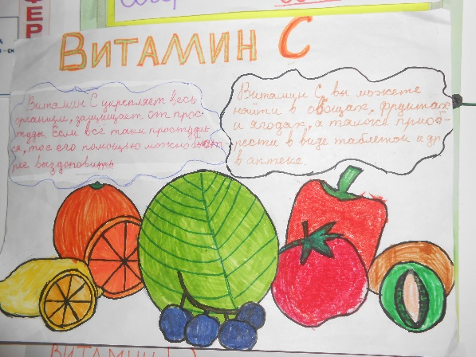
«Путешествие в страну Витаминию»
1. Получили знания о здоровом питании и важности здорового завтрака.
2.На теоретических занятиях познакомились с витаминами и их ролью в организме человека.
Узнали в каких продуктах витамины содержатся.
2.Ребята приняли участие в конкурсе на
лучшую рекламу витаминов.

Slide 9
Проектная и исследовательская деятельность
Учащимися выполнены проекты и исследования:
1.Безопасность на кухне.
2.Правильное питание и здоровье.
3.Определение витамина С в соках и яблоках.
4.Определение качества меда.
5.Определение всхожести семян.
6.Питание в походе.
7.Кухни разных народов.
8.Блюда из зерна.
9.Полезные свойства лука, чеснока, укропа, петрушки, салата.

Slide 10
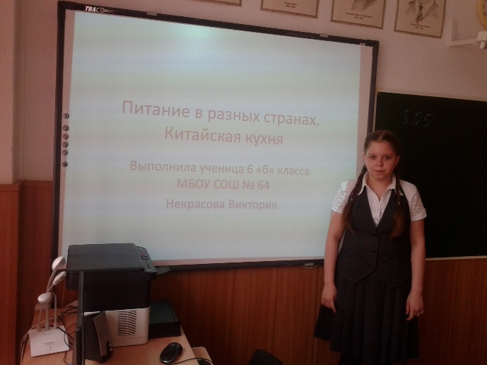
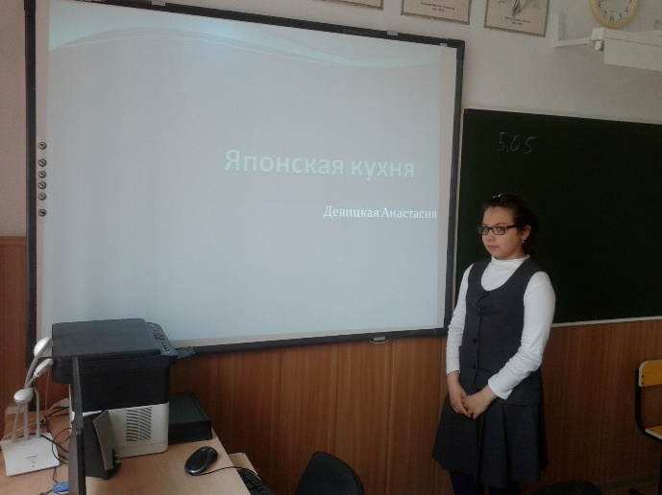
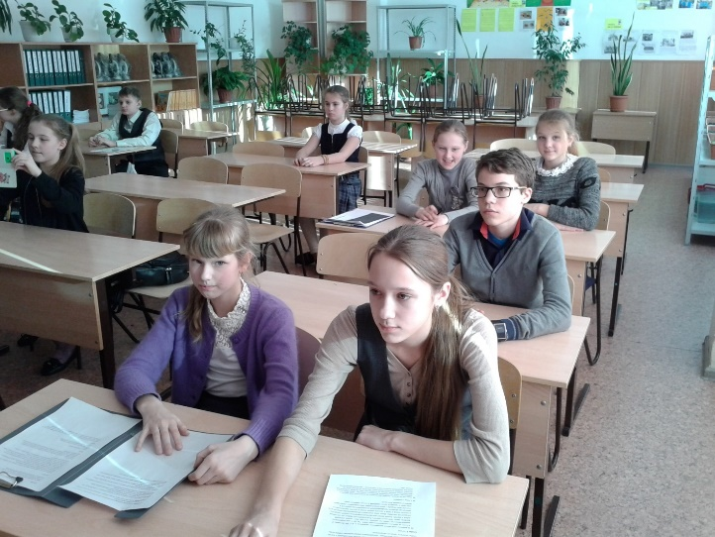
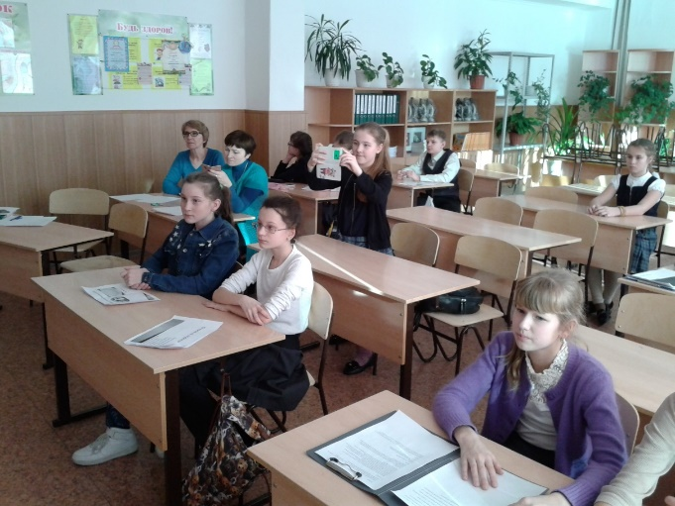
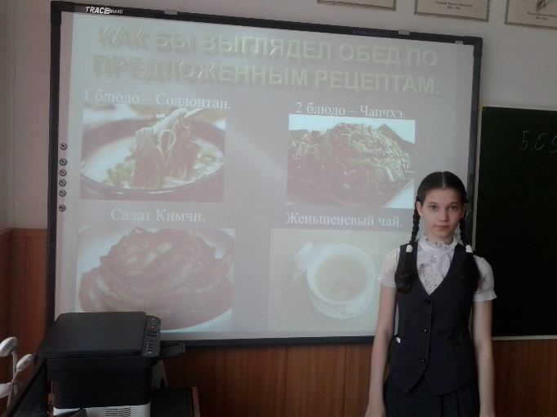
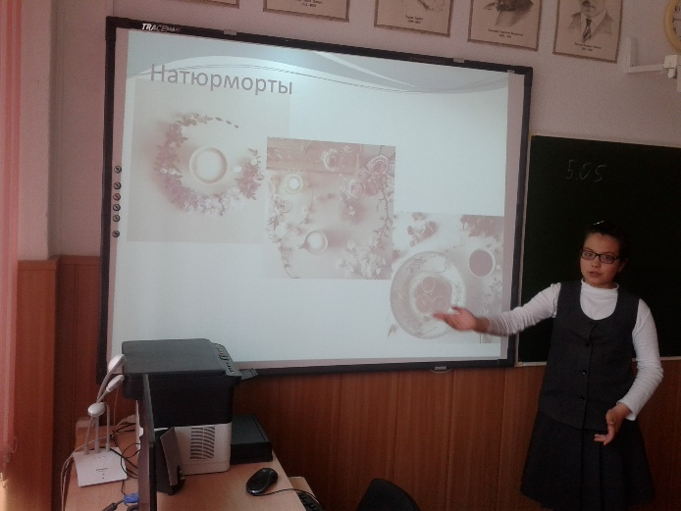
Проектная и исследовательская деятельность. Защита проектов проводилась на теоретических занятиях или мини-конференциях

Slide 11
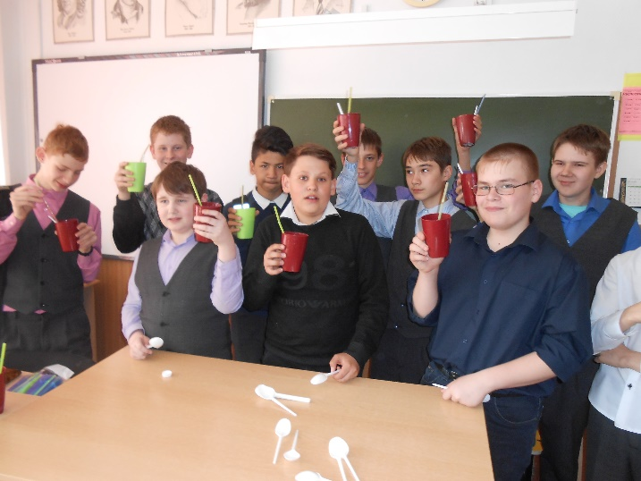
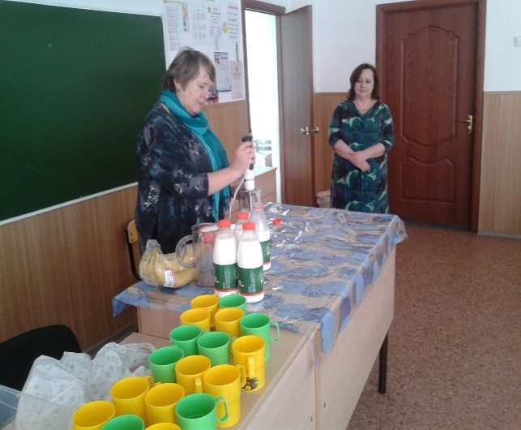
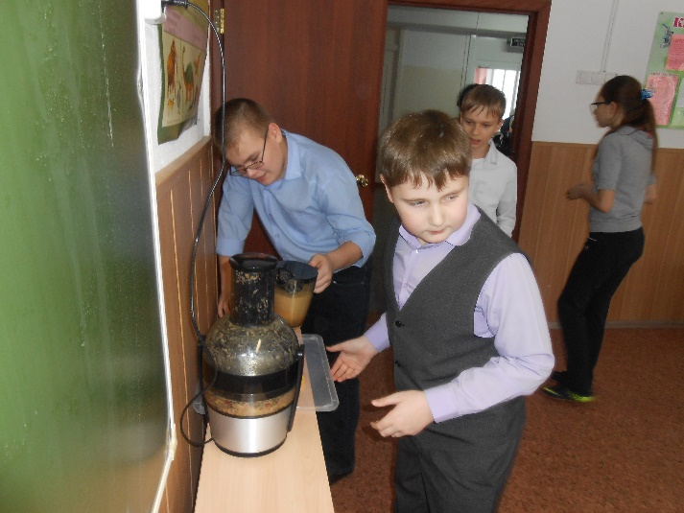
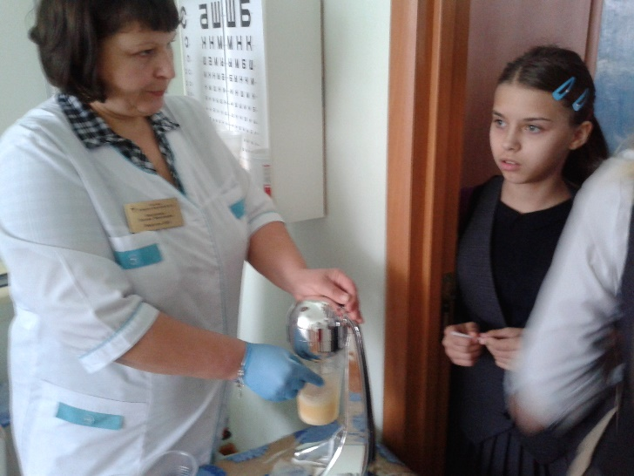
«Путешествие в страну Вкусных и полезных блюд.
Готовим и пьем соки, смузи и кислородный коктейль. Помогают учитель технологии, школьный врач

Slide 12
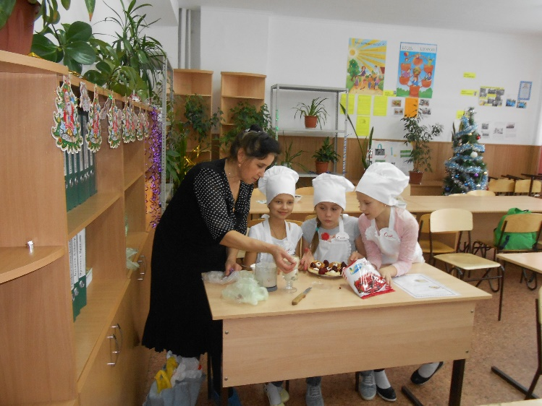
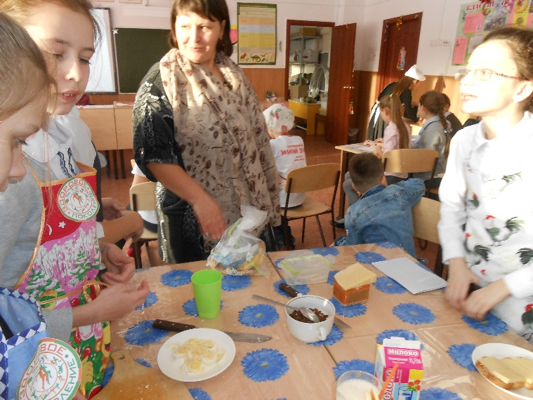
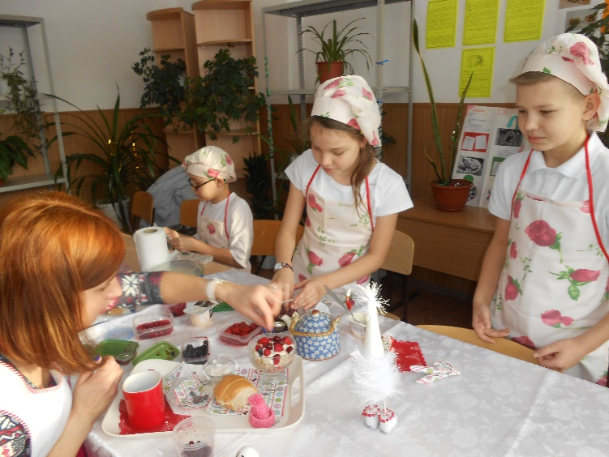
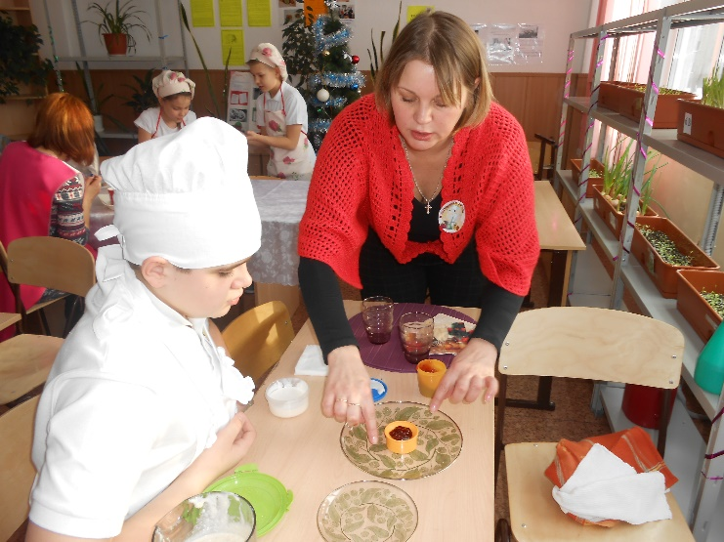
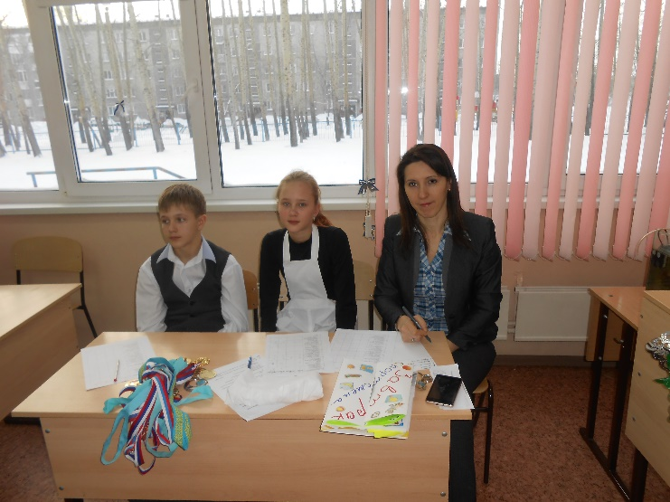
Кулинарный поединок.
Конкурсанты готовят полезный завтрак спортсмена.
Жюри готовится к дегустации и оцениванию работ

Slide 13
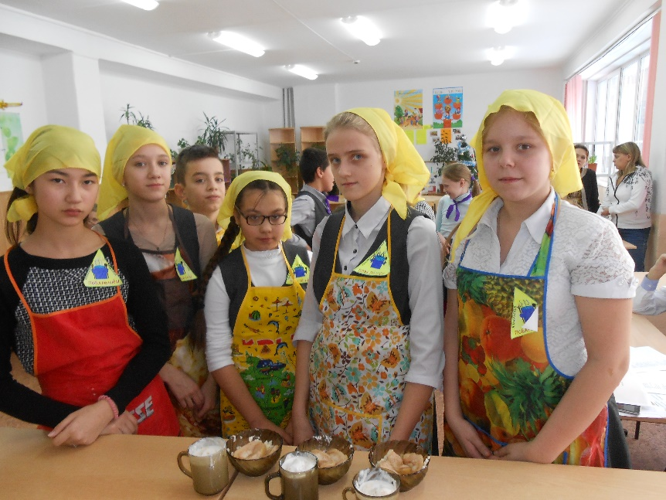
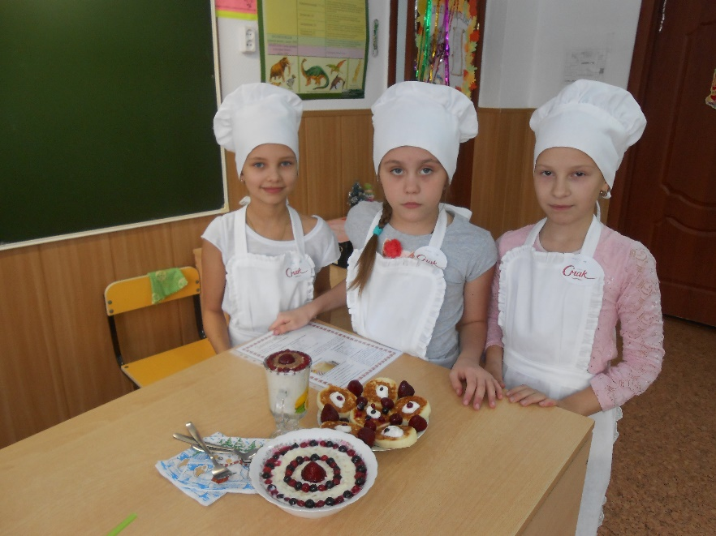
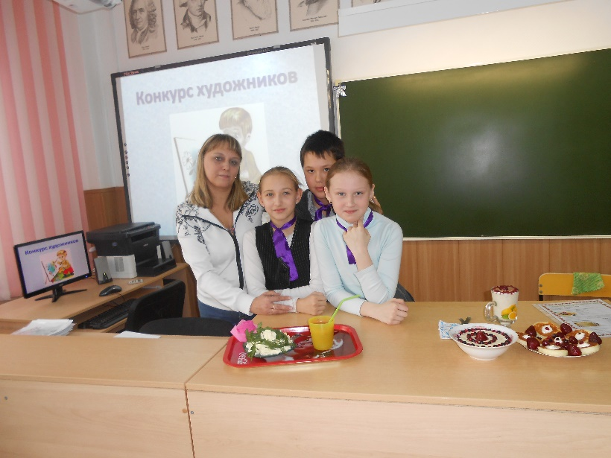
Кулинарный поединок. Представление полезных блюд для спортсменов

Slide 14
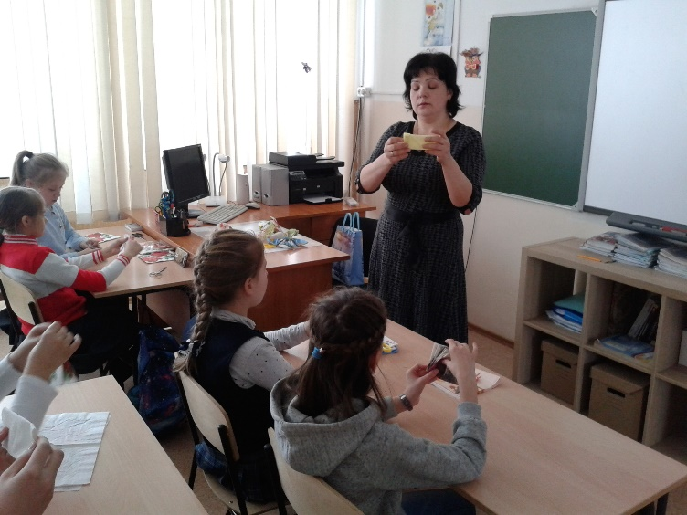
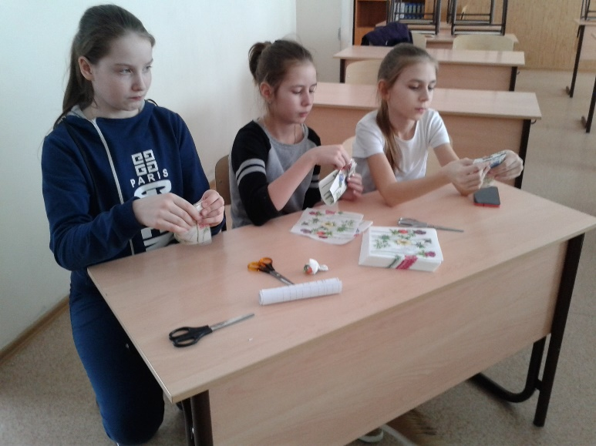
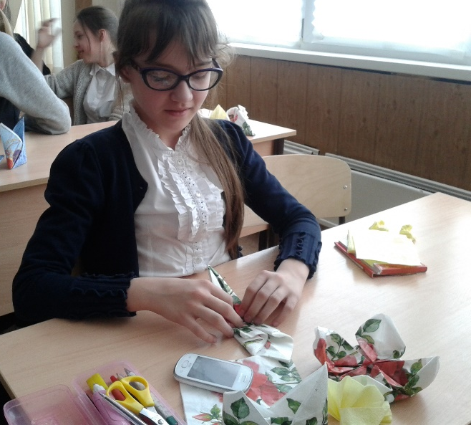
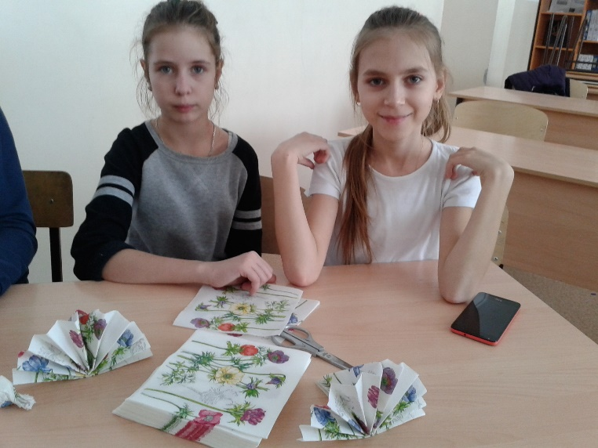
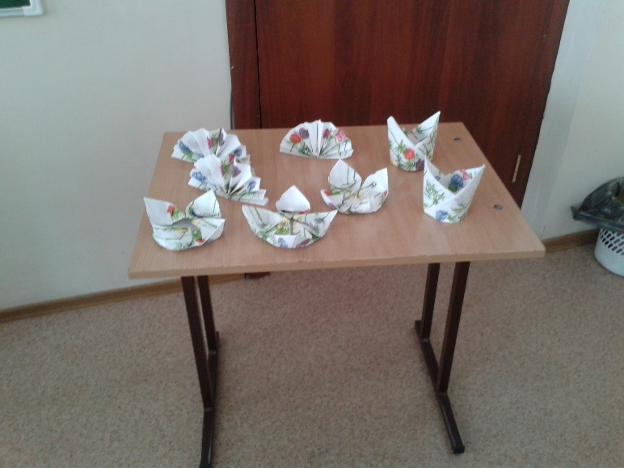
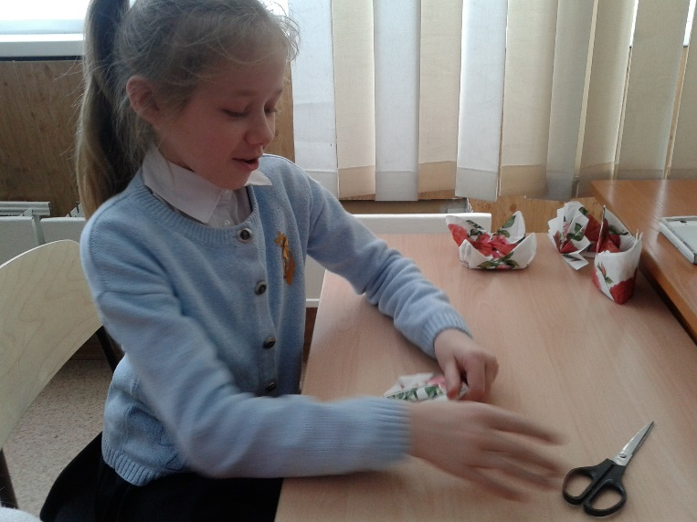
Мастер – класс «Салфеточка».
Помогают родители

Slide 15
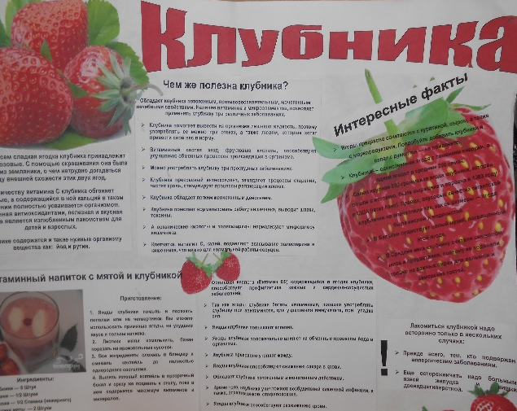
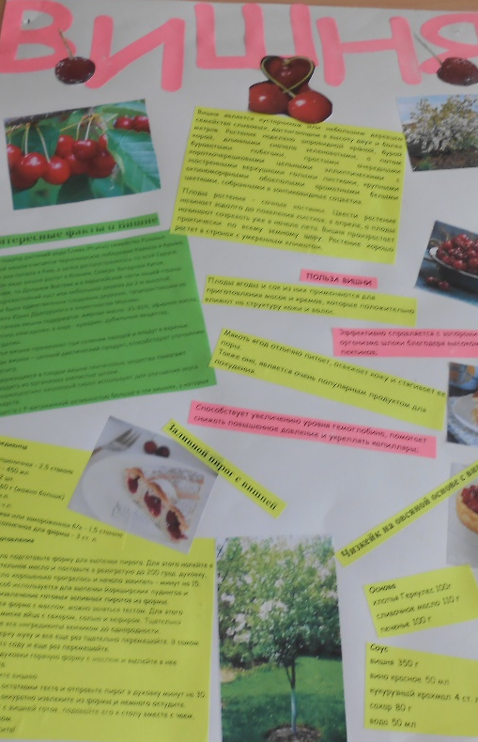
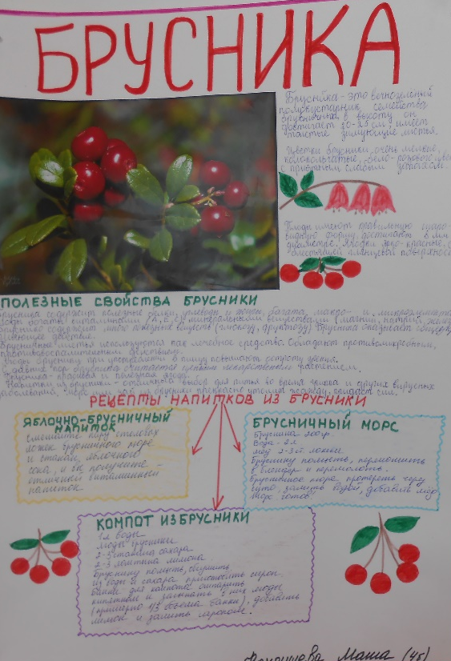
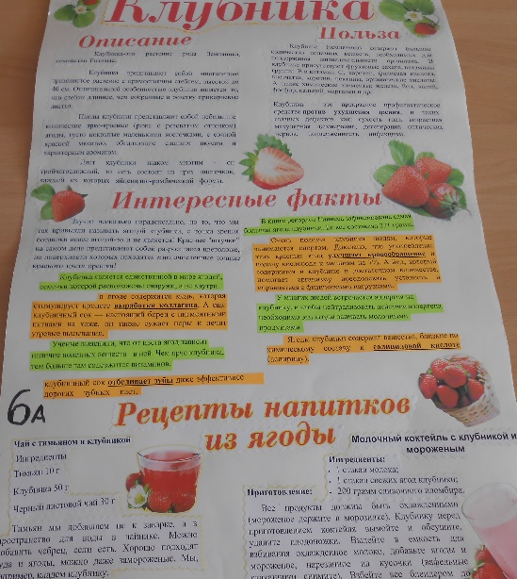
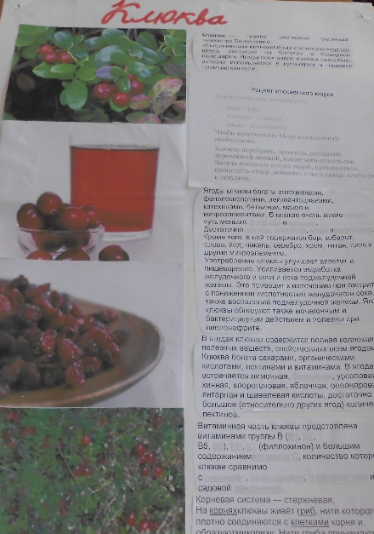
Ягодный флэш-моб. Информация о ягодах, приготовленная учащимися.

Slide 16
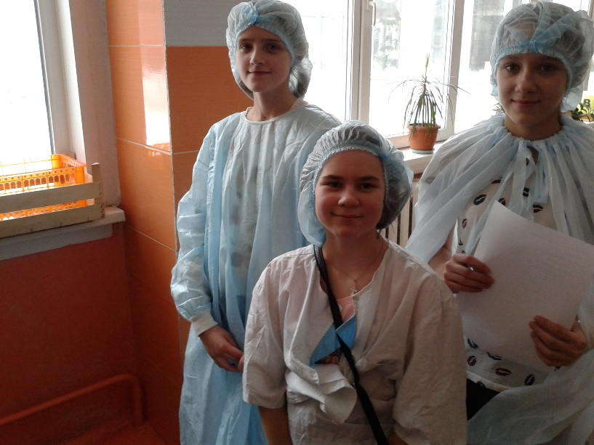
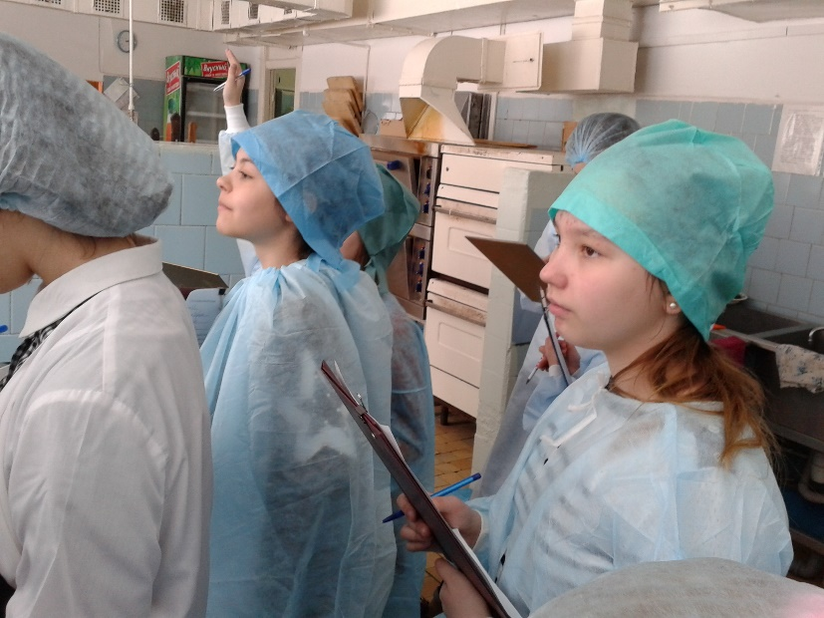
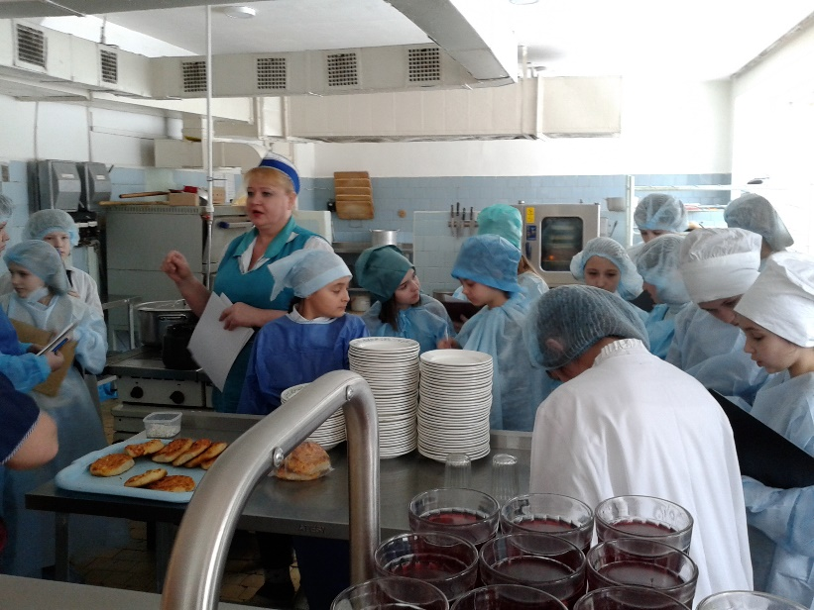
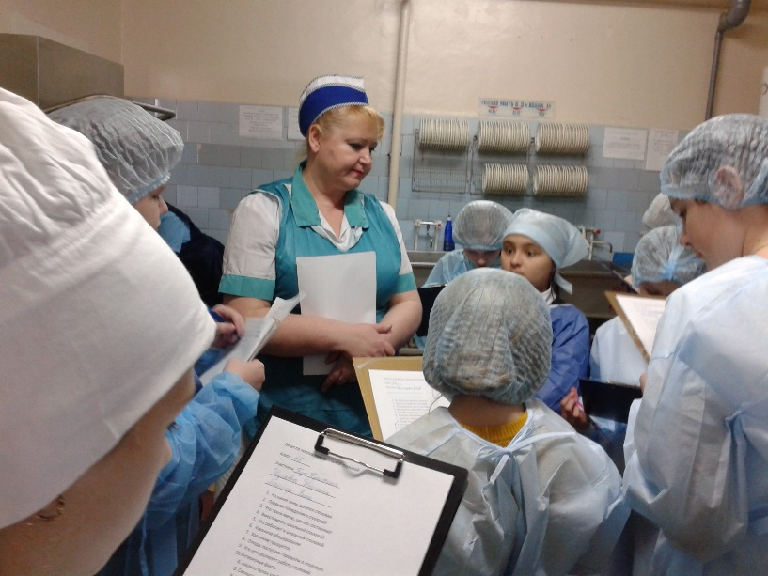
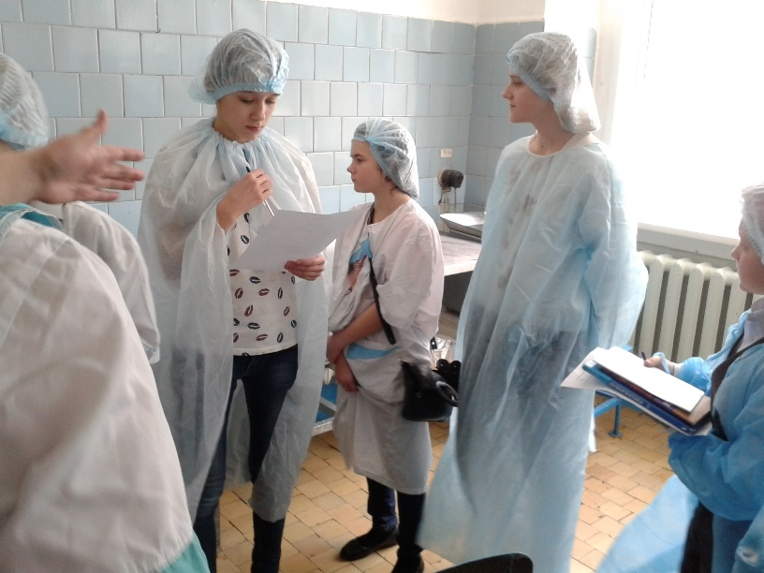

Экскурсия в школьную столовую.
Ребята знакомятся с кухней, задают интересующие их вопросы

Slide 17




«Зеленое путешествие»
Выращиваем лук, чеснок, салаты.
Лук растет очень быстро. Срезаем и
относим в школьную столовую для
витаминной добавки.

Slide 18



Выращиваем сами
Научились выращивать фасоль.
Узнали о блюдах из фасоли.
Вырастили первые семена.

Slide 19

Путешествие в Спортландию

Slide 20



«БОЛЬШИЕ ГОНКИ» – МНОГО ЭТАПОВ – МНОГО СИЛ

Slide 21



ШКОЛЬНЫЕ ЗИМНИЕ ОЛИМПИЙСКИЕ ИГРЫ
ГРАМОТА
ТАЛИСМАН ИГР
Директор МБОУ СОШ №64 Н. В. Куркина
2017 год
МЕДАЛИ
ГРАМОТЫ

Slide 22



ШОРТ-ТРЕК

Slide 23



БИАТЛОН

Slide 24




ВЕБ-КВЕСТ
Цель: привлечение учащихся к здоровому образу жизни

Slide 25




РЕЗУЛЬТАТ УЧАСТИЯ В КВЕСТЕ - БУКЛЕТ

Slide 26



Виртуальная экскурсия по спортивным объектам

Slide 27
















Влияние обучения на поведение школьников, связанное с питанием
Режим питания
Рацион питания
12
100% 0% 90%
Какие продукты полезно кушать
94%
1%
95%
13% 13%
Что ты обычно делаешь на перемене
71% 10%
4% 1 % 22%
Что чаще кушаешь на ужин
3
62 % 34% 37%

Slide 28

Наш класс участвует в проекте «Будь здоров». Мы узнали много полезной информации, которая поможет сохранять здоровье до старости. Теперь я точно знаю, что необходимо правильно питаться, нельзя не завтракать. На завтрак бабушка мне теперь готовит кашу. Раньше я совсем не пил молоко, а сейчас мне нравится кушать творог и йогурты. В этом году я научился готовить коктейль, смузи с молоком. Это очень вкусно и полезно. С ребятами класса мы учавствовали в «Ягодном Флэш – мобе», пробовали разные морсы. Мне больше всего понравился морс из брусники .
Мне очень нравятся спортивные мероприятия. Мы часто побеждаем. За победы нам дали футбольные мячи, самокат, бадминтон. Теперь ждем, когда будет работать летний лагерь, чтобы на улице это все использовать.
В классе у нас «огород», мне нравится срывать лук и есть.
В следующем году буду снова участвовать в проекте.
Данил Колегов,4 а класс

Slide 29

Спасибо за внимание!
Будьте здоровы!
МБОУ СОШ №64
3 июля 2017г.

